Slide 1
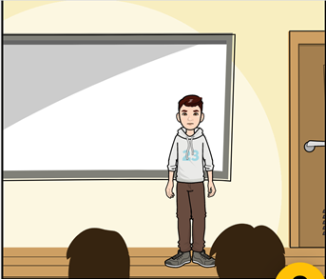
¿Cuándo la profesora te dice que tienes que explicar el tema ante todos tus compañeros ¿qué pensamiento pasa por tu mente?

Slide 2
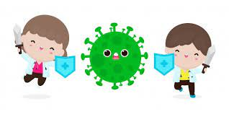
¿Qué pensamiento viene a tu mente cuando te hablan acerca de la pandemia?

